Slide 1
티켓 보안
1871246 정은주, 1871268 최나현

Slide 2
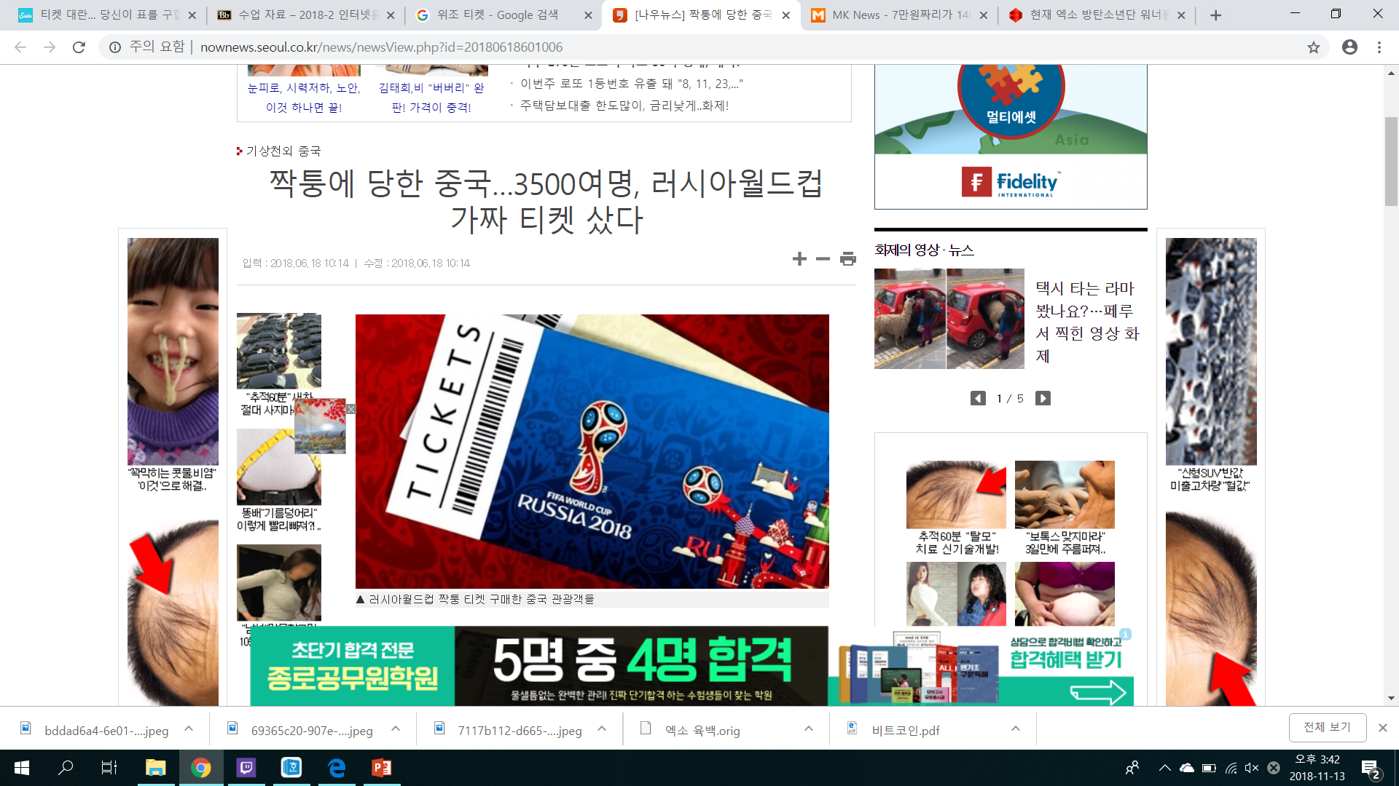
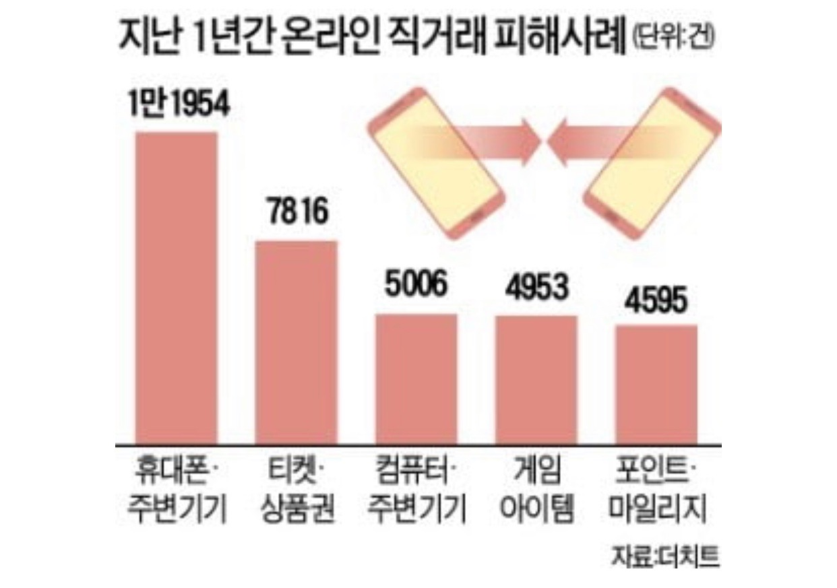
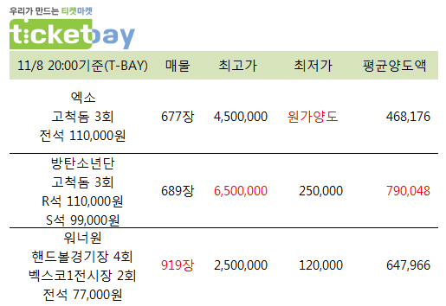
주제 선정 배경
티켓에 웃돈을 붙여서 판매하는 ‘플미’거래 급증
티켓 소유여부가 확인되지 않은 티켓 거래 사기
디자인/프린트 산업의 발달로 위조티켓 증가

Slide 3
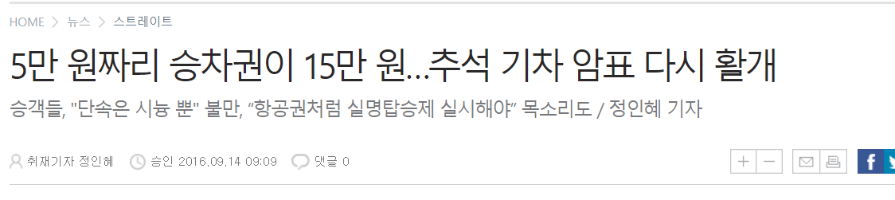
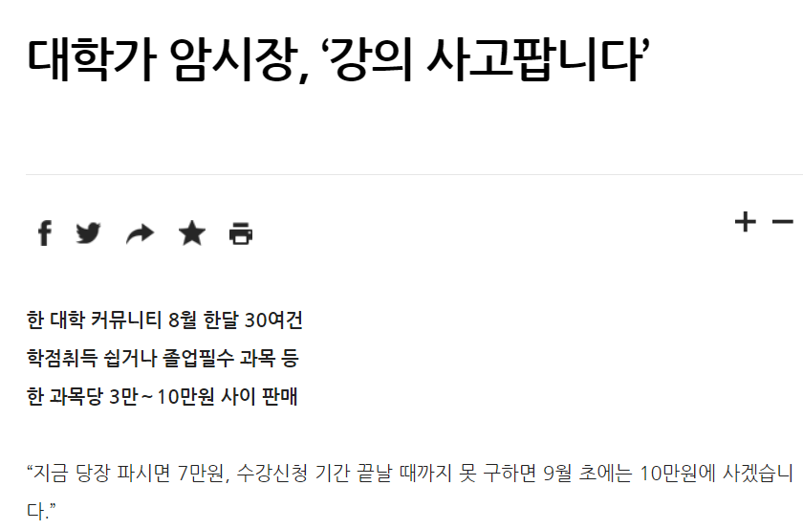
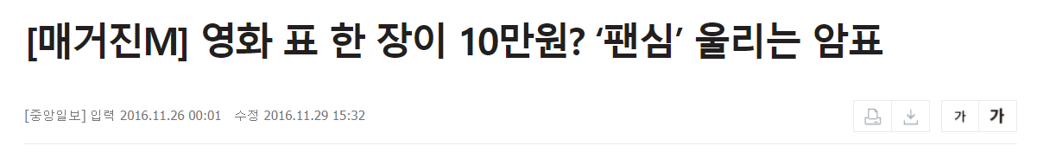
주제 선정 배경
콘서트 티켓 뿐만 아니라
명절 기차표, 수강 신청, 영화 티켓 등
다양한 분야에 티켓 암시장이 생김

Slide 4
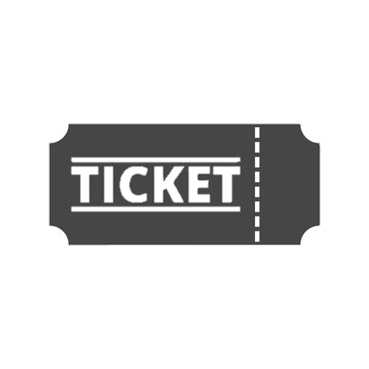

블록체인을 이용한 티켓 보안
+
티켓 구매 시 블록체인 기술을 적용 -> 티켓 암호화 (소유권 등록 )

Slide 5


블록체인을 이용한 티켓 보안
+
+
충전해 놓은 돈을 가상화폐로 전환 -> 가상화폐로 티켓구매와 블록 생성

Slide 6


블록체인을 이용한 티켓 보안
→
티켓 리셀링은 프로그램 안에서만 허용 (티켓 진위 여부 확인 가능)
무조건 원가 양도!

Slide 7
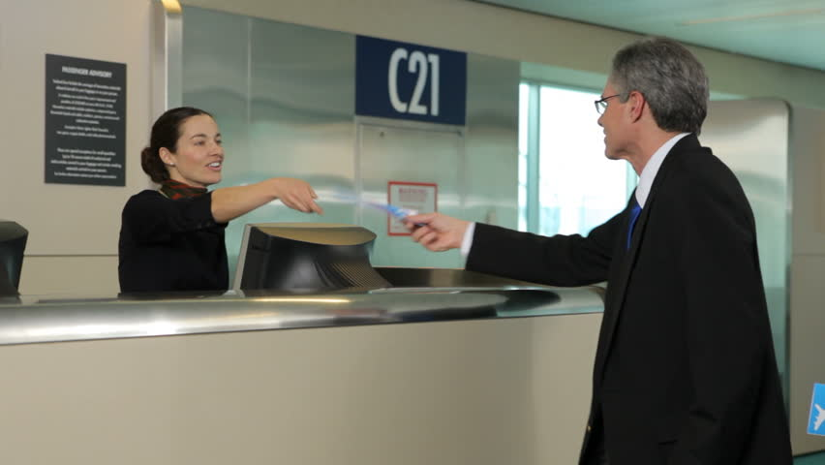
QR코드를 이용한 티켓 보안
사람이 하는 티켓 확인
->보안이 취약

Slide 8
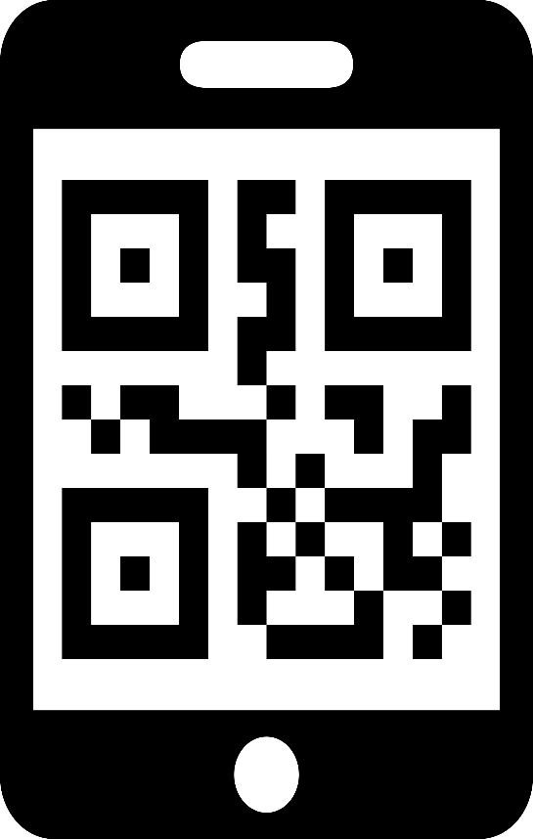
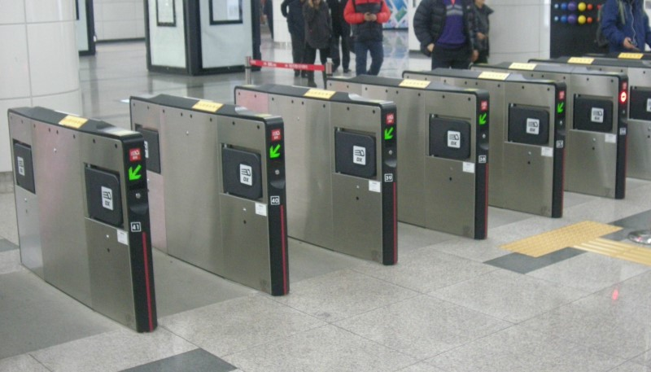
QR코드를 이용한 티켓 보안
+
티켓 검사자 대신 QR코드 리더기가 설치된 개찰구 설치
-> 가짜 티켓 & 얌체 입장객 방지

Slide 9
기대효과
콘서트 티켓의 수익이 고스란히 아티스트와 프로듀서에게 돌아간다.
블록체인 티켓팅으로 투명한 티켓 거래가 가능해진다.
불법적인 방법으로 수익을 창출하는 암표상을 근절할 수 있다.
티켓 암시장이 사라지면서 진짜 티켓을 구매하고 싶은 사람에게 구매기회가 돌아간다.
기차표나 영화티켓 등 별도의 종이티켓 없이 QR코드로만 간편하게 인증할 수 있다.
티켓 검사자 대신 개찰구 설치로 보안성을 높이고 인건비를 줄일 수 있다.

Slide 10
Q&A

Slide 11
참고문헌
동아일보 “티켓 대란… 당신이 표를 구할 수 없는 이유”
나우뉴스 “짝퉁에 당한 중국… 3500여명 러시아월드컵 가짜 티켓 샀다.”
매일경제 “7만원짜리가 140만원에…해도해도 너무한 암표”

